Slide 1
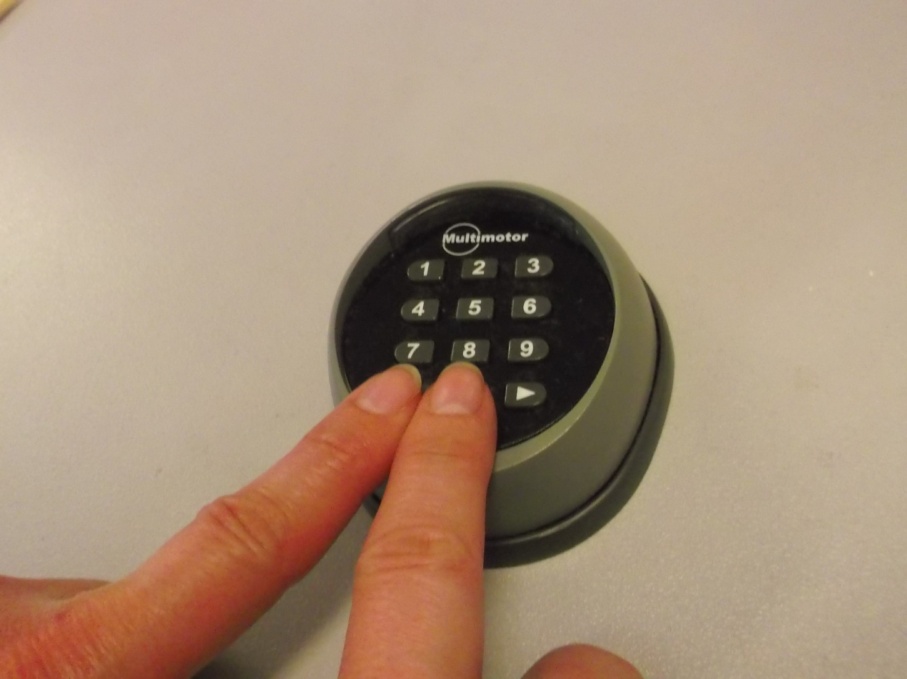
Instellen codeklavier op eerste kanaal
Druk eerst op de 0 en daarna zonder te lossen op

Slide 2
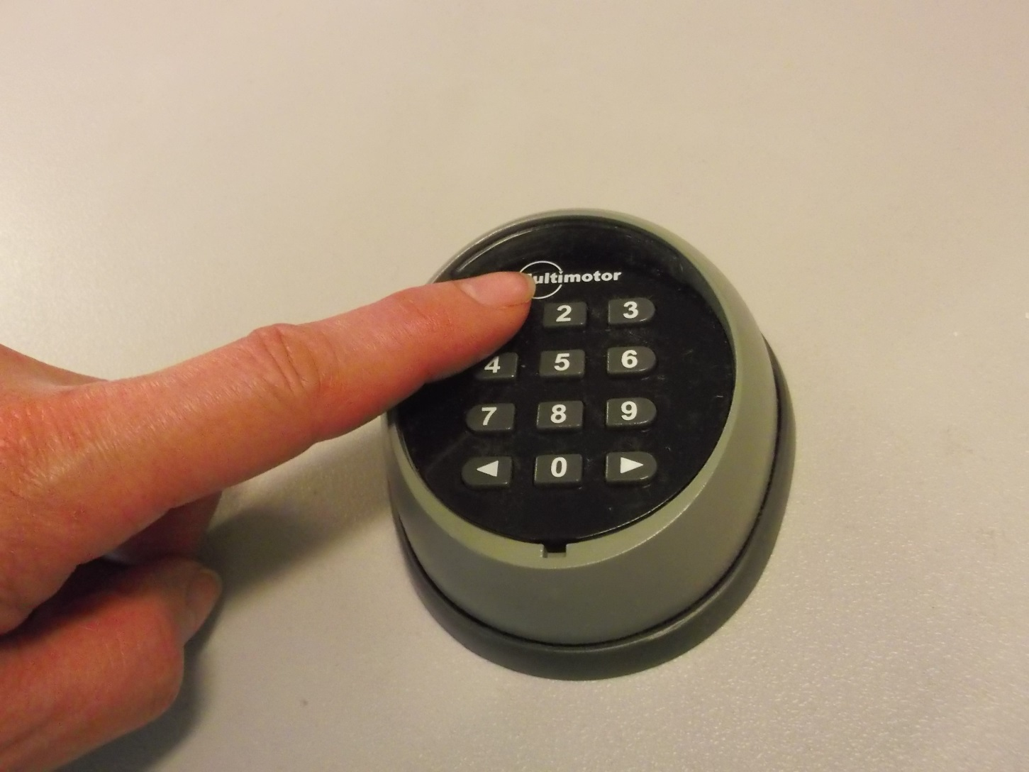
Instellen codeklavier op eerste kanaal
Druk 2 maal op het cijfer 1 en op

Slide 3
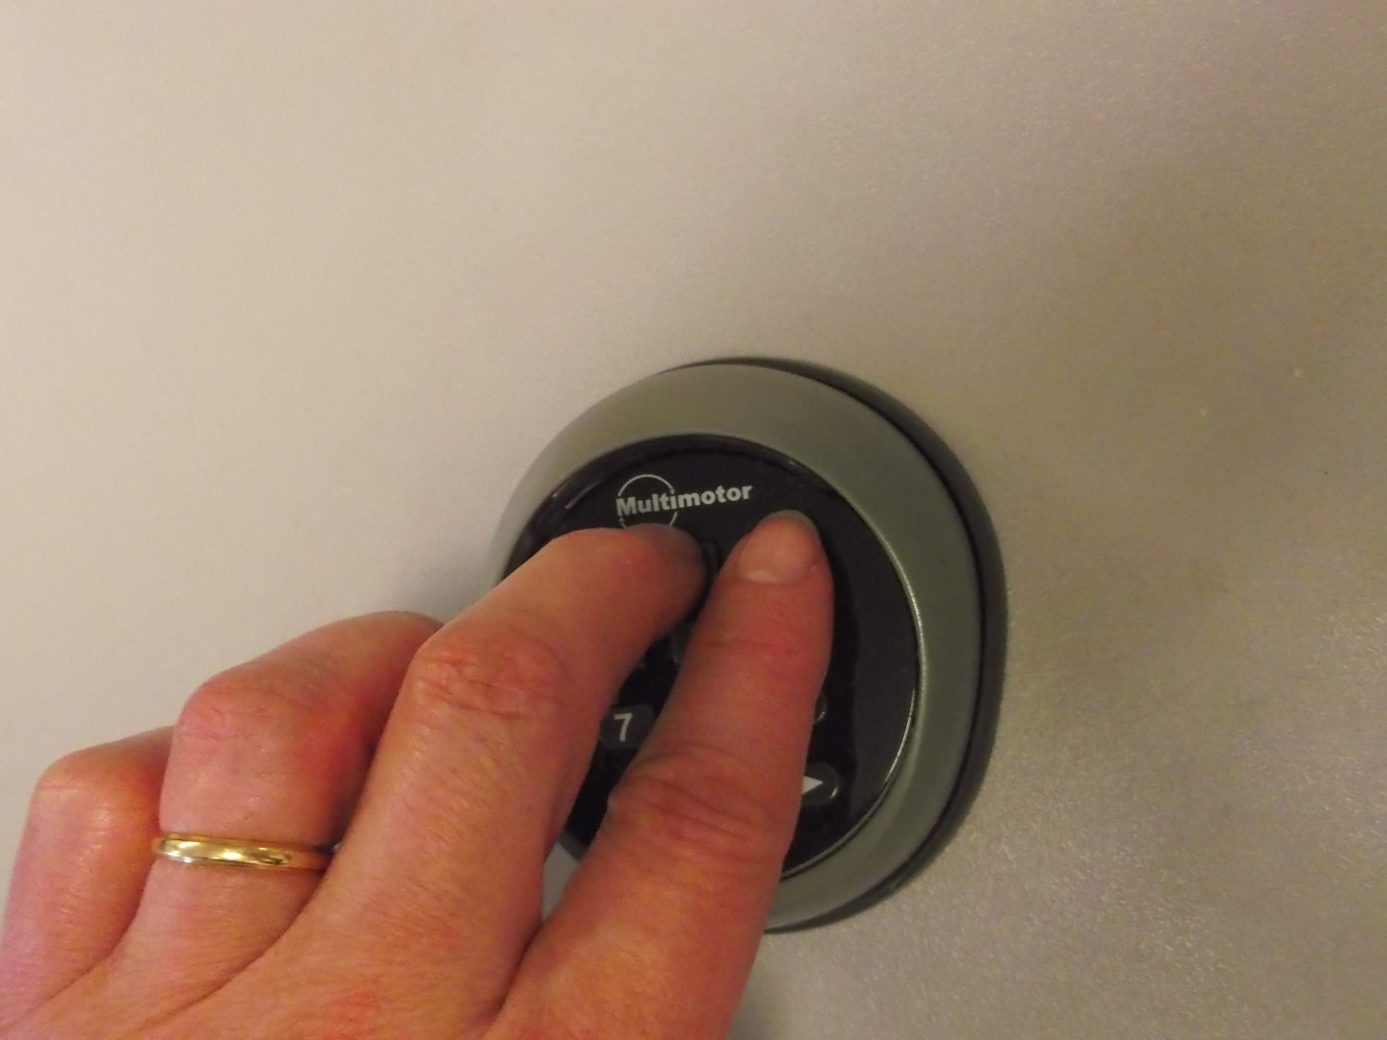
Instellen codeklavier op eerste kanaal
Voer uw nieuwe code in en druk op
Voer opnieuw uw nieuwe code in en druk op
Uw code is geprogrammeerd

Slide 4
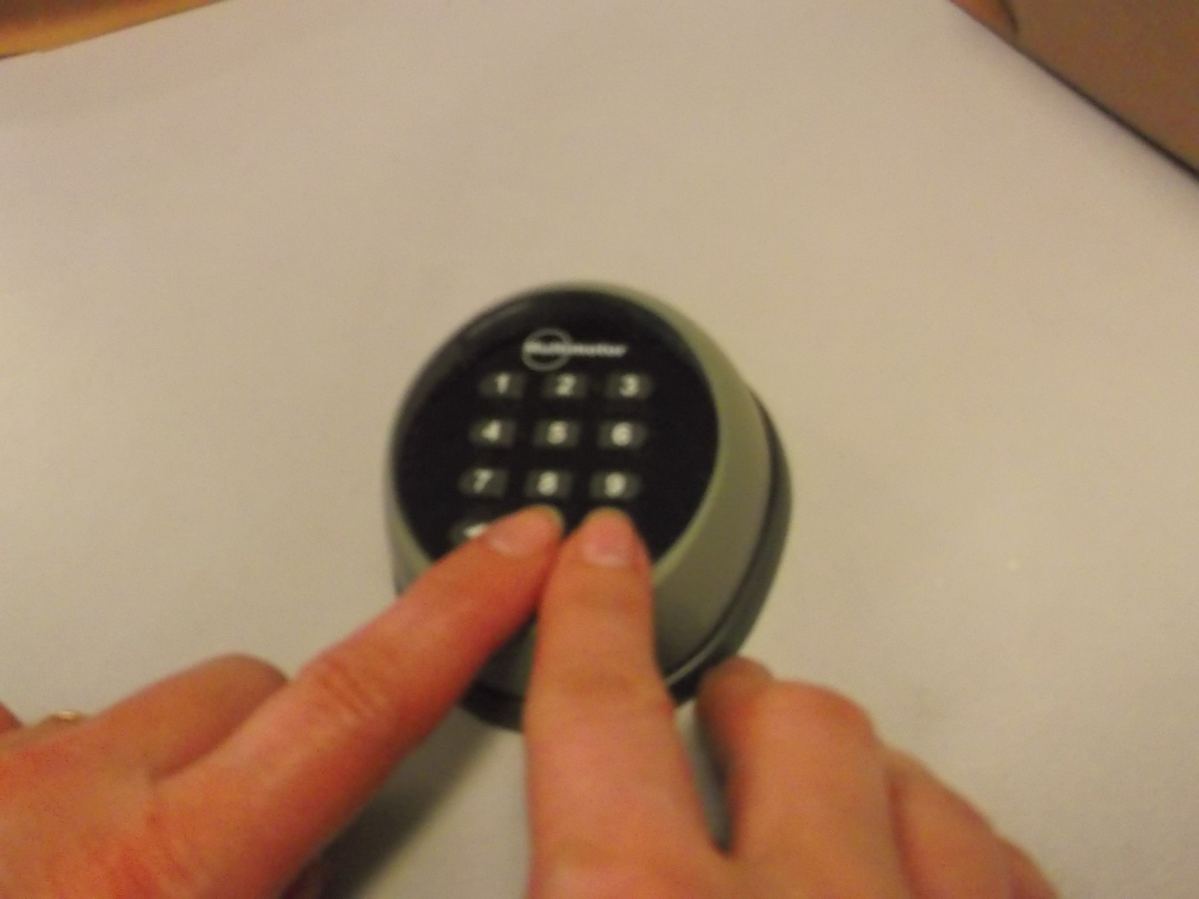
Instellen codeklavier op 2de kanaal
Druk eerst op de 0 en daarna op de pijl zonder te lossen

Slide 5
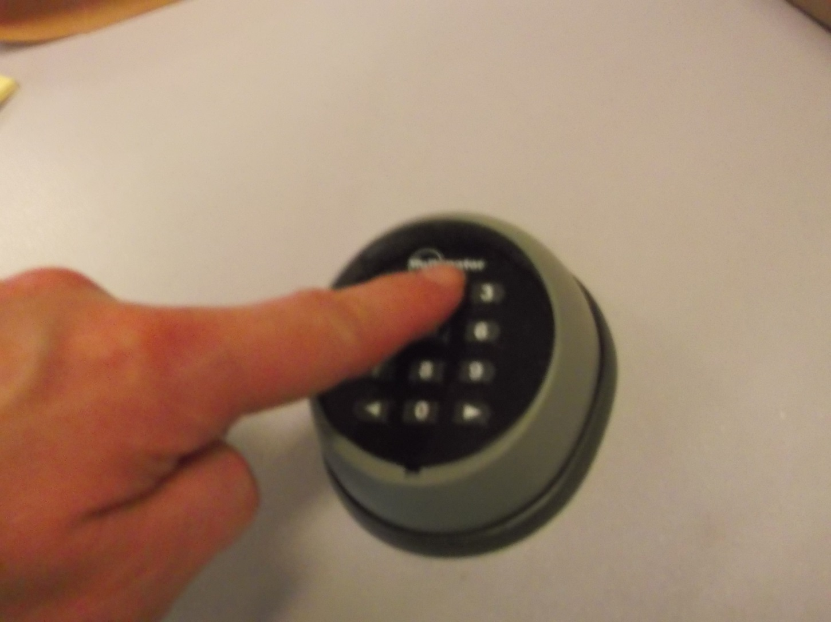
Instellen code op het 2de kanaal
Druk 2 maal op het cijfer 2 en op

Slide 6
Instellen codeklavier op 2de kanaal
Voer uw nieuwe code in en druk op
Voer opnieuw uw nieuwe code in en druk op
Uw code is geprogrammeerd

Slide 7
Achteraf andere code instellen op eerste kanaal
Druk terzelfdertijd op de pijl en 0

Slide 8
Instellen andere code op eerste kanaal
Druk eerst op de 0 en daarna zonder te lossen op
Voer uw oude code in en druk op
Voer uw nieuwe code in en druk op
Voer nogmaals uw nieuwe code in en druk op
Uw code is geprogrammeerd

